Slide 1
Coleta de Dados
SLIDE CAPA
Cristiano Carvalho

Slide 2
Coleta de dados via APIs
SLIDE PARA SEPARAR CAPÍTULO/ TÓPICO

Slide 3
API - Application Programming Interface
É um conjunto definido de mensagens de requisição e resposta HTTP, geralmente expressado nos formatos XML ou JSON Um exemplo popular é a utilização para leitura e publicação de mensagens no Twitter No nosso caso queremos coletar dados
SLIDE PARA TEXTO CORRIDO
OBS: NÃO É ACONSELHÁVEL COLOCAR MUITO TEXTO NOS SLIDES

Slide 4
API - Application Programming Interface
Não é necessária a implementação de scripts externos de coleta
É preciso criar e registrar uma aplicação para obter credenciais de acesso Fácil extração dos dados disponibilizados em formatos semi-estruturados
SLIDE PARA TEXTO CORRIDO
OBS: NÃO É ACONSELHÁVEL COLOCAR MUITO TEXTO NOS SLIDES

Slide 5
Cadastro de desenvolvedor de aplicações
Caso não tenha conta, criar um usuario em https://twitter.com/
Acessar área de desenvolvedor https://developer.twitter.com/en/apply/user
Preencher o formulário solicitando acesso como desenvolvedor
Exemplos de Alunos e dados preenchidos
SLIDE PARA TÓPICOS

Slide 6
Cadastro de desenvolvedor de aplicações
Após o preenchimento pode ser que o Twitter te mande um e-mail para saber mais informações
Responda (em inglês) que suas intenções são educativas e que você vai realizar tarefas como text processing, count terms frequency, text similarities matching…
E que além disso não pretende postar na conta de outros usuários e nem divulgar esses resultados
SLIDE PARA TÓPICOS

Slide 7
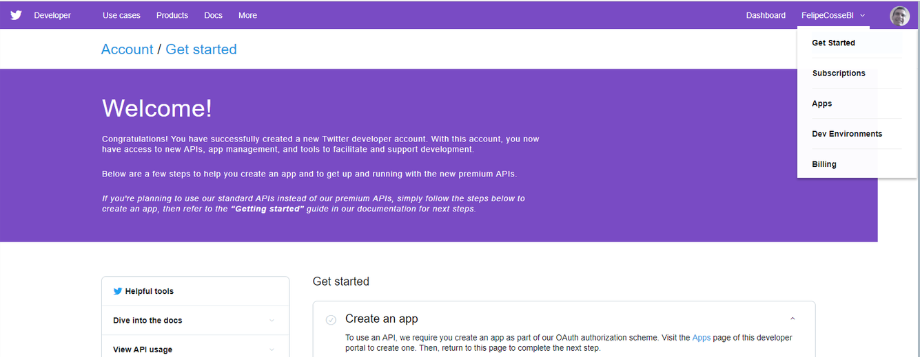
Após aprovação do Twitter
https://developer.twitter.com/en/account/get-started
SLIDE PARA TEXTO CORRIDO
OBS: NÃO É ACONSELHÁVEL COLOCAR MUITO TEXTO NOS SLIDES

Slide 8
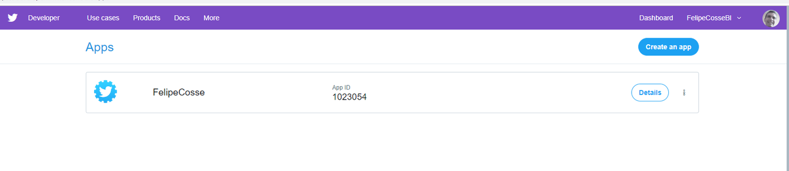
Uma vez aprovados, criamos um App
https://developer.twitter.com/en/apps
SLIDE PARA TEXTO CORRIDO
OBS: NÃO É ACONSELHÁVEL COLOCAR MUITO TEXTO NOS SLIDES

Slide 9
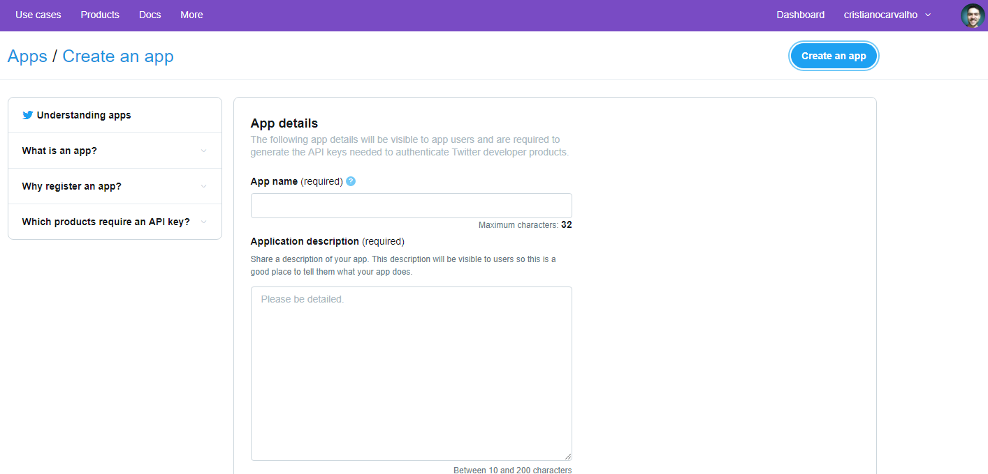
Uma vez aprovados, criamos um App
https://developer.twitter.com/en/apps
SLIDE PARA TEXTO CORRIDO
OBS: NÃO É ACONSELHÁVEL COLOCAR MUITO TEXTO NOS SLIDES
Preenchemos as informações necessárias

Slide 10
Uma vez aprovados, criamos um App
https://developer.twitter.com/en/apps
SLIDE PARA TEXTO CORRIDO
OBS: NÃO É ACONSELHÁVEL COLOCAR MUITO TEXTO NOS SLIDES
Se não tiver uma url própria para usar, pode utilizar a minha:
http://cristianocarvalho.cc/

Slide 11
Com o App criado, temos as credenciais
https://developer.twitter.com/en/apps
SLIDE PARA TEXTO CORRIDO
OBS: NÃO É ACONSELHÁVEL COLOCAR MUITO TEXTO NOS SLIDES

Slide 12
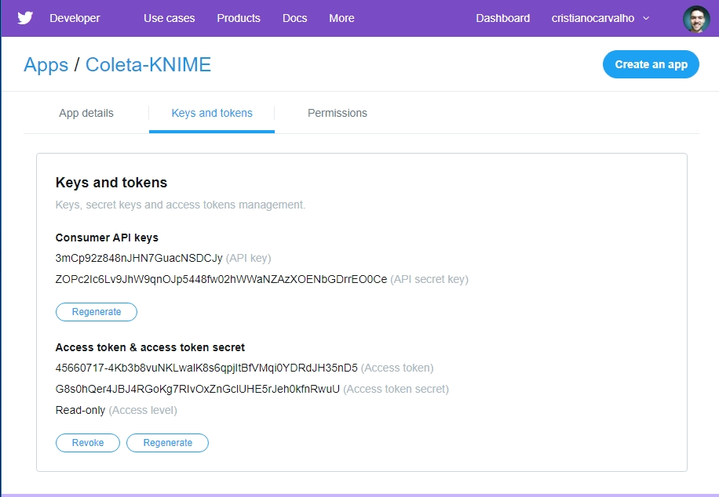
Com o App criado, temos as credenciais
https://developer.twitter.com/en/apps
SLIDE PARA TEXTO CORRIDO
OBS: NÃO É ACONSELHÁVEL COLOCAR MUITO TEXTO NOS SLIDES

Slide 13
KNIME: Coleta via API do Twitter
SLIDE PARA SEPARAR CAPÍTULO/ TÓPICO

Slide 14
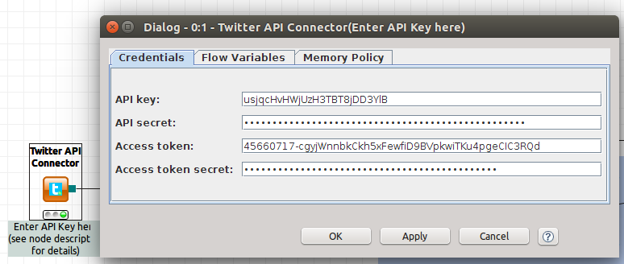
Coleta no KNIME: Conexão e Autorização
via node Twitter API Connector
SLIDE PARA TEXTO CORRIDO
OBS: NÃO É ACONSELHÁVEL COLOCAR MUITO TEXTO NOS SLIDES

Slide 15
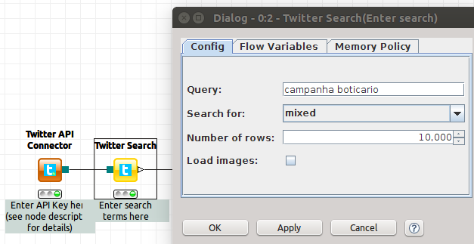
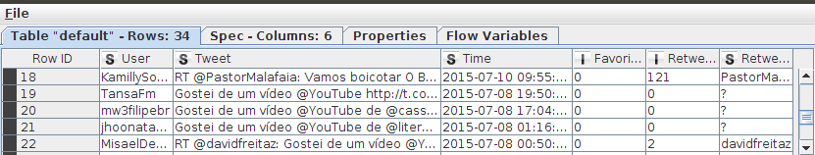
Consulta
Com o node Twitter Search é possível realizar buscas e os dados já vêm formatados em uma tabela
SLIDE PARA TEXTO CORRIDO
OBS: NÃO É ACONSELHÁVEL COLOCAR MUITO TEXTO NOS SLIDES

Slide 16
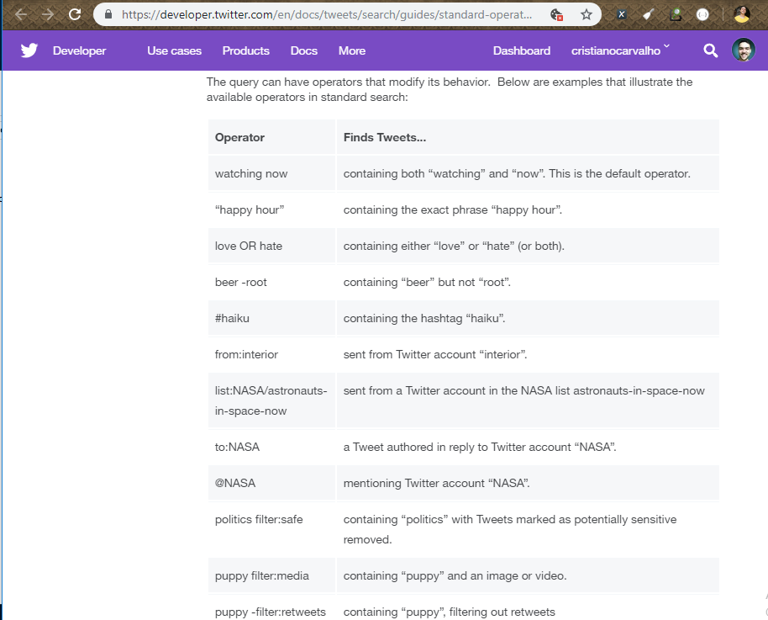
Explore a documentação do Serviço
https://developer.twitter.com/en/docs/tweets/search/guides/standard-operators
SLIDE PARA TEXTO CORRIDO
OBS: NÃO É ACONSELHÁVEL COLOCAR MUITO TEXTO NOS SLIDES

Slide 17
Referências
Site do Twitter
https://twitter.com/
Área de desenvolvedor https://developer.twitter.com/en/apply/user
Área de aplicativos
https://developer.twitter.com/en/apps
SLIDE PARA TÓPICOS

Slide 18
Referências
Documentação de busca no Twitter
https://developer.twitter.com/en/docs/tweets/search/guides/standard-operators
Documentação extra
Exemplos de Alunos e dados preenchidos
SLIDE PARA TÓPICOS

Slide 19
SLIDE DE ENCERRAMENTO

